Slide 1

ЗДОРОВЫЙ МУНИЦИПАЛИТЕТ
ЗДОРОВЫЙ МУНИЦИПАЛИТЕТ
ЗДОРОВЫЙ РЕГИОН
ЗДОРОВАЯ НАЦИЯ
КОНОНОВ НИКОЛАЙ ВАСИЛЬЕВИЧ
вице-президент
Лиги здоровья нации

Slide 2

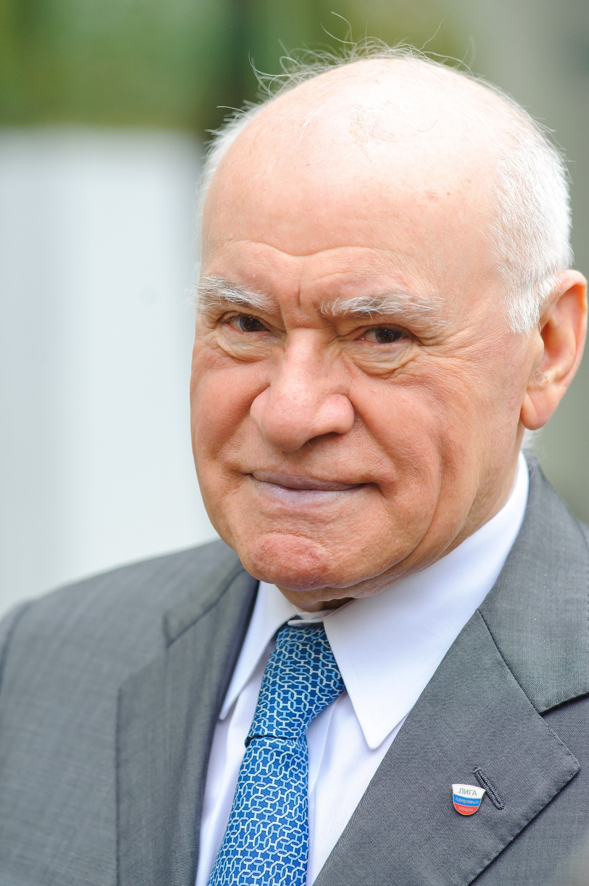
ЛИГА ЗДОРОВЬЯ НАЦИИ
Учреждена в 2003 году по инициативе выдающихся общественных и государственных деятелей, обеспокоенных состоянием здоровья нации. Создание Лиги поддержали специалисты различных областей знания, связанных с охраной здоровья населения, по всей России. В 67-ми субъектах Российской Федерации созданы и работают региональные отделения.
СФЕРЫ ДЕЯТЕЛЬНОСТИ:
• Здравоохранение
• Формирование здорового образа жизни
• Развитие массового спорта
• Охрана окружающей среды
• Образование и воспитание
• Благотворительность
Президент Лиги здоровья нации, академик
^{Лео Антонович Бокерия}

Slide 3
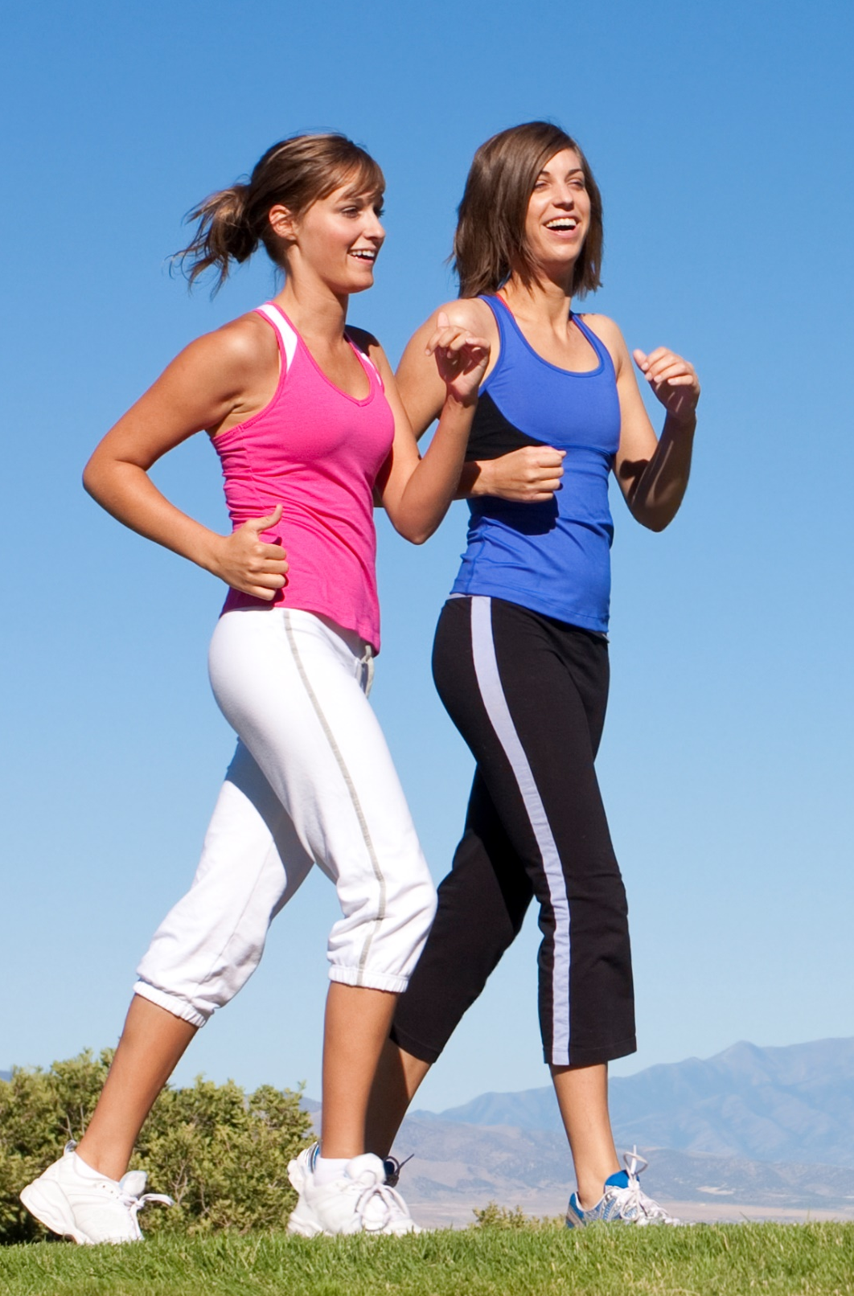

КОМПЛЕКСНАЯ ПРОГРАММА «ЗДОРОВЫЙ МУНИЦИПАЛИТЕТ»
Основная задача программы — создание условий для выбора и ведения здорового образа жизни (ЗОЖ) населением страны, содействие развитию оздоровительной инфраструктуры на муниципальном уровне, увеличение продолжительности и качества жизни граждан России.
В программу входят следующие проекты:

Slide 4

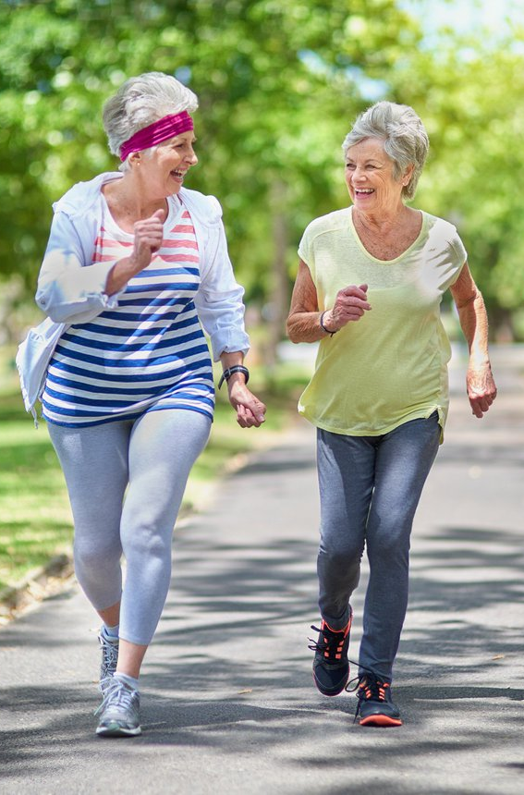
КАЖДОМУ МУНИЦИПАЛИТЕТУ – МАРШРУТ ЗДОРОВЬЯ
Проект реализуется при поддержке Фонда Президентских грантов, содействии Общероссийского конгресса муниципальных образований (ОКМО) и направлен на создание условий для повышения двигательной активности населения, выбора и ведения ЗОЖ жителями муниципалитетов.
СОДЕРЖАНИЕ ПРОЕКТА:
• создание рабочей группы по реализации проекта,
• создание и паспортизация маршрутов здоровья,
• внесение маршрутов в Единый реестр маршрутов здоровья России,
• обучение и методическое сопровождение инструкторов ЗОЖ,
• создания пунктов самоконтроля здоровья,
• проведение коммуникационной кампании,
• создание муниципальных команд по ходьбе,
• проведение межмуниципальных соревнований по ходьбе,
• проведение межмуниципального конкурса «Здоровый муниципалитет»,
• обеспечение деятельности маршрутов здоровья,
• интеграция мероприятий проекта в муниципальные программы ЗОЖ и УОЗ в соответствии с рекомендациями Минздрава России.
#маршрутыздоровья
#healthways

Slide 5
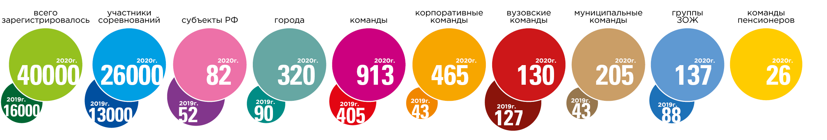
ЧЕМПИОНАТЫ РОССИИ ПО ФОНОВОЙ ХОДЬБЕ НА БАЗЕ МОБИЛЬНОГО ПРИЛОЖЕНИЯ «ЧЕЛОВЕК ИДУЩИЙ»
Проект «Человек идущий» реализуется при финансовой поддержке Министерства спорта Российской Федерации в рамках Федерального проекта «Спорт — норма жизни». Проект призван мотивировать людей разного возраста к повышению ежедневной двигательной активности.

Slide 6
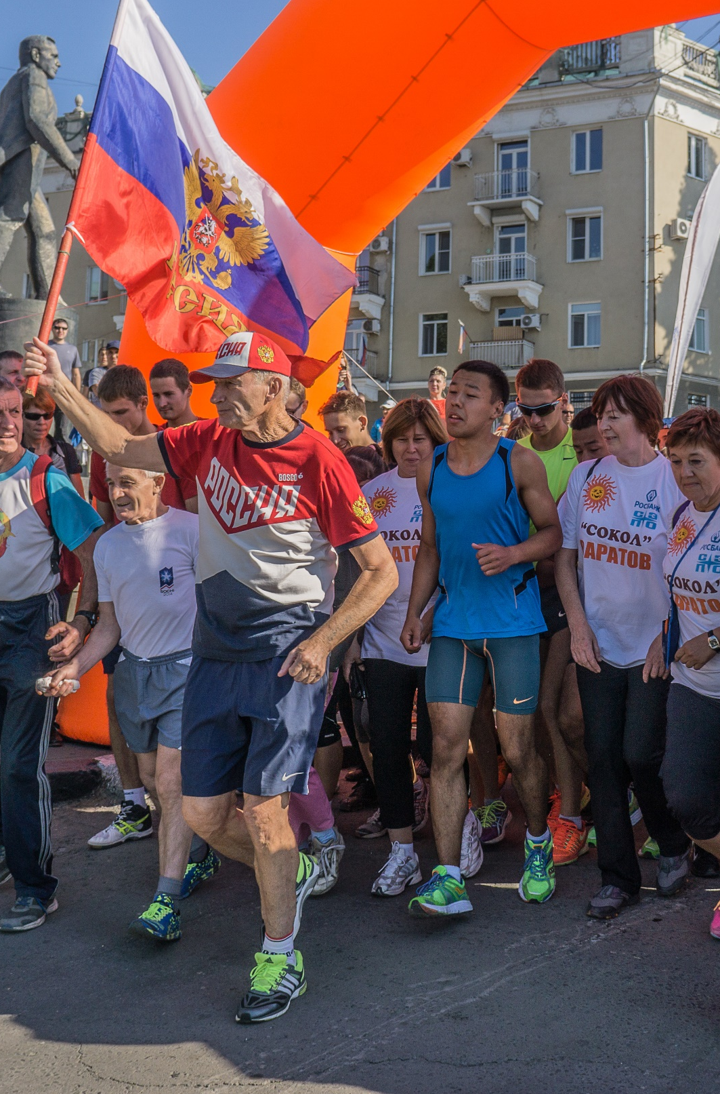
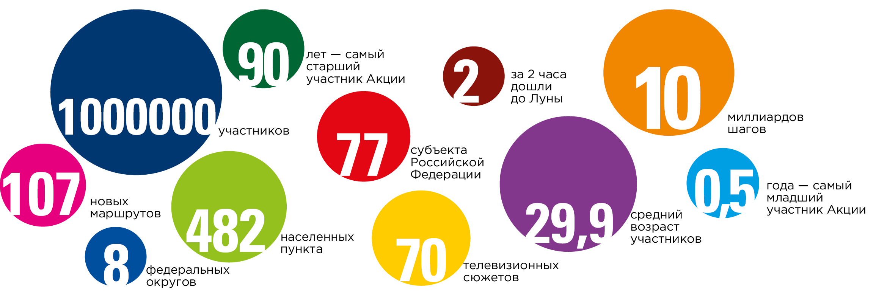
10 000 ШАГОВ К ЖИЗНИ
Всероссийская акция «10 000 шагов к жизни». Идея проведения акции основана на рекомендации ВОЗ проходить в день от 6 до 10 тысяч шагов для поддержания минимума нормальной физической активности человека.
В акции 04.04.2021 года приняло участие более 1 млн. человек

Slide 7
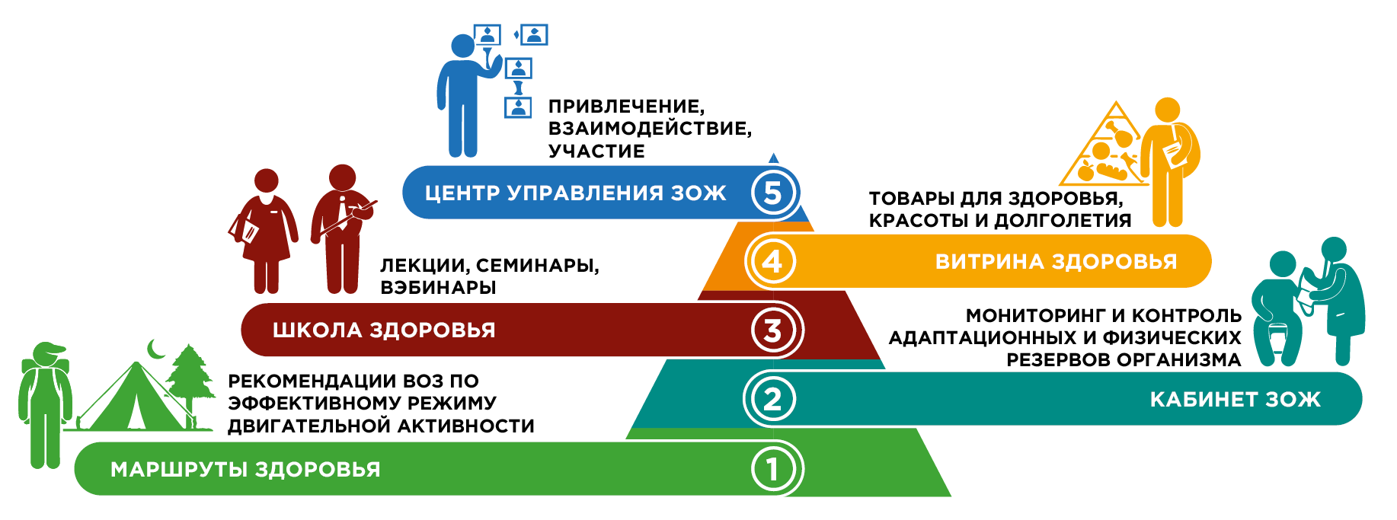
ИНСТРУКТОР ЗОЖ И ГТО
Образовательная программа «Инструктор здорового образа жизни и ГТО»
По итогам теоретического и практического курсов у слушателей формируются современные представления о значении рационального питания, физической активности, отказа от вредных привычек, устойчивости к стрессогенным факторам и т.д. Курс предназначен для определения стратегии и тактики сохранения и укрепления своего здоровья и здоровья окружающих людей с дальнейшим практическим применением на маршрутах здоровья, пунктах самоконтроля здоровья.
Курс включён в программу обучения в качестве дополнительной образовательной программы в Российской Международной Академии Туризма. За всё время реализации программы обучение прошли более 500 человек.

Slide 8
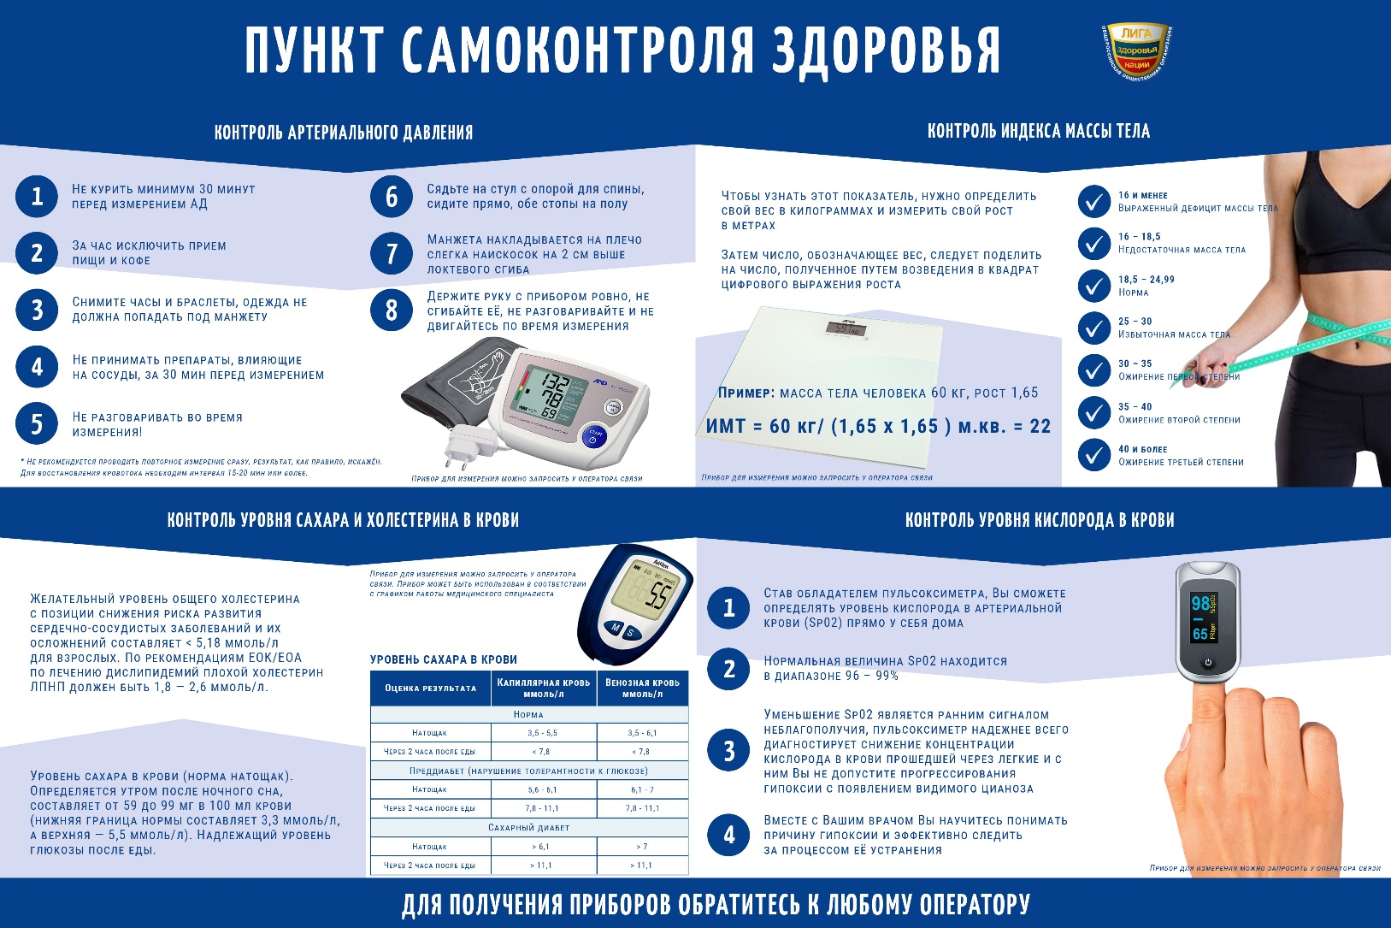
ПУНКТЫ САМОКОНТРОЛЯ ЗДОРОВЬЯ
Проект направлен на формирование ответственного отношения граждан к своему здоровью. С 2020 года создаются пункты самоконтроля здоровья на базе отделений Почты России.

Slide 9
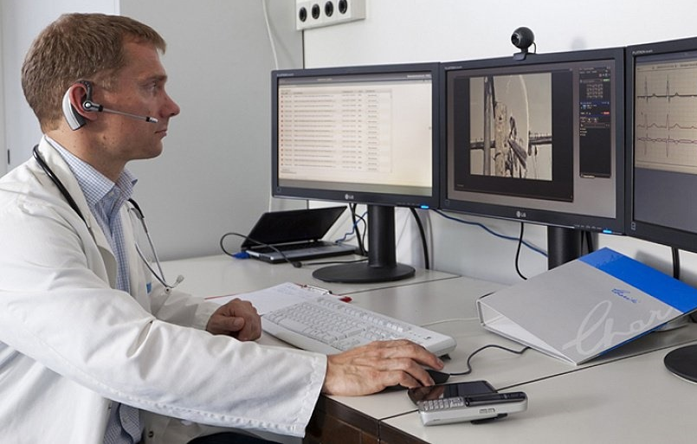
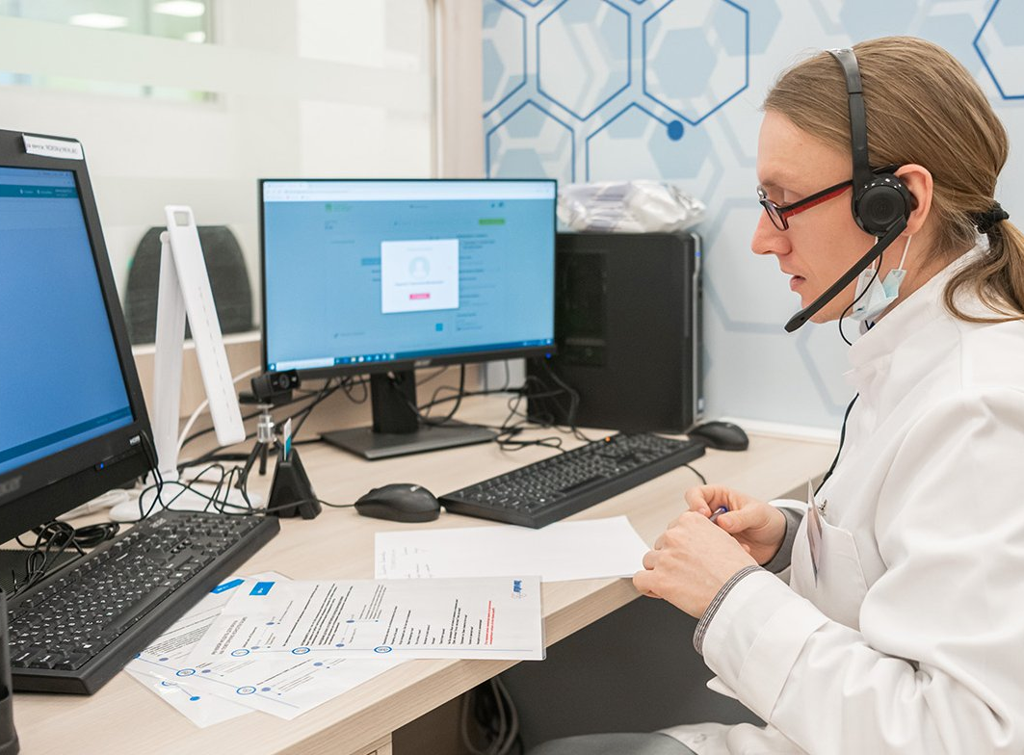


ОБЛАКО ЗДОРОВЬЯ
Целью проекта является оказание своевременной медицинской помощи людям, оставшимся без необходимого профессионального внимания в период пандемии. В рамках проекта специалистами двух федеральных медицинских центров (ФГБУ «НМИЦ ССХ имени А.Н. Бакулева» Минздрава России и ФГБУ «НМИЦ АГП имени В.И. Кулакова» Минздрава России) проводятся бесплатные телемедицинские консультации для всех нуждающихся в помощи граждан.
3 способа получения бесплатной онлайн-консультацию:
• по оформлению заявки в профильный медицинский центр
• у дежурного врача (по расписанию)
• по направлению своего лечащего врача
Ссылки для скачивания мобильного приложения:
https://apps.apple.com/ru/app/облако-здоровья/id1538109597
https://play.google.com/store/apps/details?id=ru.oblakozdorovia.telemed

Slide 10

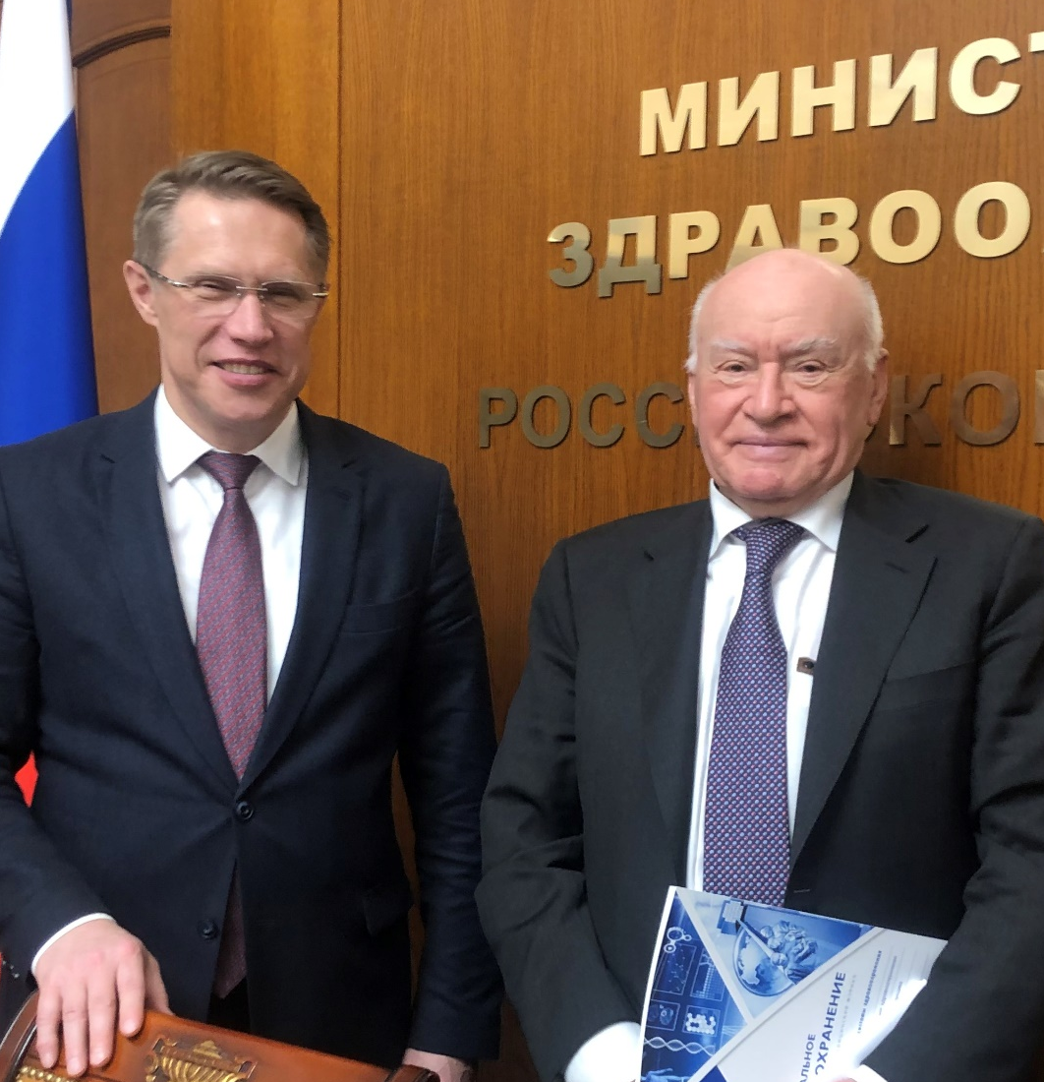
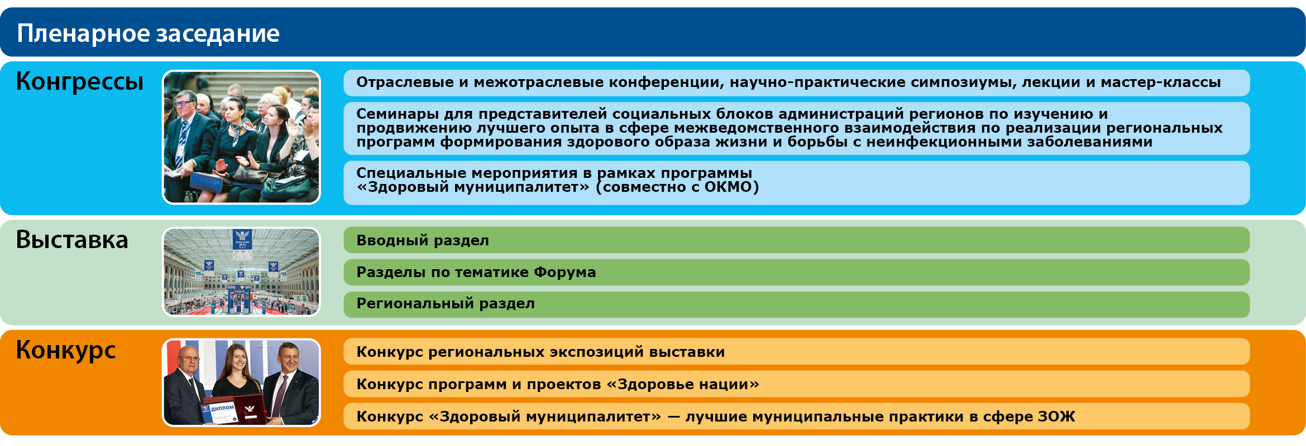
ЗНОПР.РФ
Всероссийский форум «Здоровье нации – основа процветания России» является крупнейшим ежегодным общественным междисциплинарным мероприятием, посвящённым вопросам формирования здорового образа жизни и охраны здоровья граждан России. Проводится с 2005 года. Организаторы: Лига здоровья нации, Минздрав России.

Slide 11
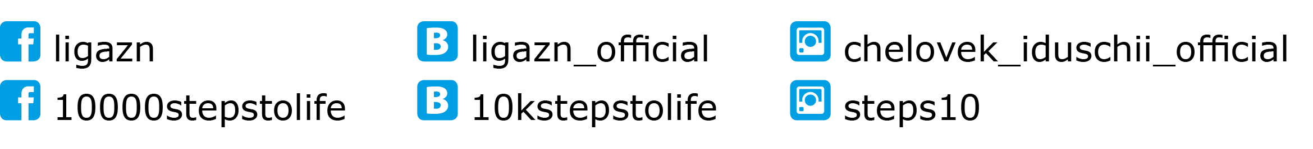
СПАСИБО ЗА ВНИМАНИЕ
ОБЩЕРОССИЙСКАЯ ОБЩЕСТВЕННАЯ ОРГАНИЗАЦИЯ «ЛИГА ЗДОРОВЬЯ НАЦИИ»
107031, Москва, ул. Большая Дмитровка, дом 22, строение 1
+7 (495) 638–6699 | fond@blago.info | www.ligazn.ru

